Slide 1
VY_32_INOVACE_TVÚČH3B_4660_NES
Výukový materiál v rámci projektu OPVK 1.5 Peníze středním školám
Číslo projektu: CZ.1.07/1.5.00/34.0883
Název projektu: Rozvoj vzdělanosti
Číslo šablony: III/2 Datum vytvoření: 1.10. 2012 Autor: Mgr. Kateřina Nesrstová
Určeno pro předmět: Tvorba účesu Tematická oblast: Historie účesu Obor vzdělání: Kadeřník (69-51-H/01), 3. ročník Název výukového materiálu: doba románská.
Popis využití: prezentace s úkoly o době románské s využitím dataprojektoru a notebooku k prohlubování a upevňování učiva.
Učitel může využívat ukázky z filmu PRVNÍ RYTÍŘ dostupných na www.youtube.com, kde žákům ukáže dobové kostýmy, účesy a líčení.
Žáci si zapisují pouze tučně zvýrazněný text z prezentace.
Na základě výkladu učitele a zápisu žáci řeší úkoly (označeny červeně).
Po probrání dvou tematických celků ŘÍM, DOBA ROMÁNSKÁ následuje test.
Čas: 30 minut

Slide 2
DOBA ROMÁNSKÁ
r. 700 - 1250

Slide 3
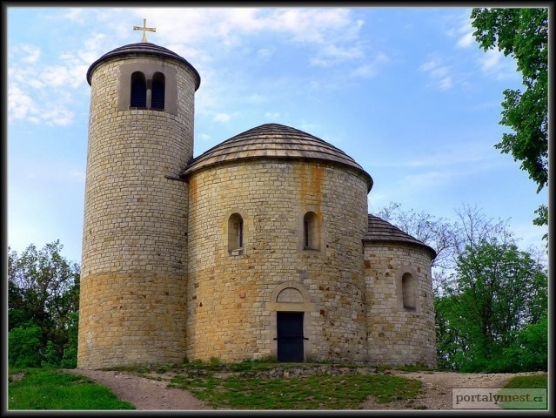
Obr. č. 1
Říp
- rotunda svatého Jiří

Slide 4
Stěhování národů, křížové výpravy,
zakládána města, rozvíjela se řemesla.
Účastníci křížových výprav znali teplou lázeň.
Vzniklo řemeslo lazebník. Ten zřizoval veřejné lázně. Lazebník holil, stříhal, upravoval vlasy, prováděl drobné chirurgické zásahy, např. trhání zubů apod.
Lazebnice hosty masírovaly a pečovaly o vlasy a nehty.

Slide 5
PŘEMYSL OTAKAR I. 1198 – 1230 (český král)
Obr. č. 2

Slide 6
ODÍVÁNÍ - MUŽI
Obr. č. 3
Tunika se v pase podvazovala, měla dlouhé rovné rukávy zužující se k zápěstí,
spodní plátěná košile,
dlouhé úzké kalhoty,
krátký plášť sepnutý na pravém rameni sponou.

Slide 7
ODÍVÁNÍ - ŽENY
Obr. č. 4
Spodní bílý košilovitý oděv s těsnými rukávy.
Svrchní oděv – široké rukávy tvaru kalichu nebo volných cípů, zdobení, vyšívané lemy.
Časem se z tuniky vyvinuly šaty šité, více méně přiléhavé, tím, že byly zužovány a sestřihovány.
Plášť přes ramena, na prsou sepnutý sponou, při špatném počasí si jím překrývaly hlavu.

Slide 8
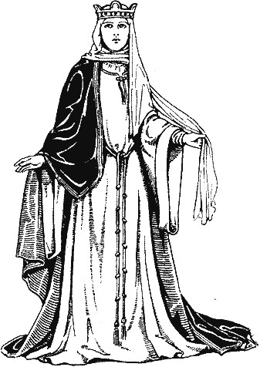
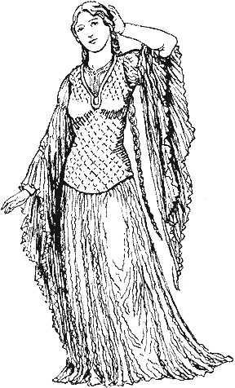
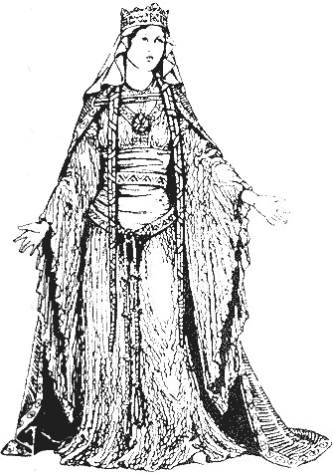
Obr. č. 6

Slide 9
POKRÝVKA HLAVY
Obr. č. 7
Vdané bohaté ženy nosily většinou závoje, které vyměnily za obyčejné plátěné šátky.
Jemná plátěná rouška pak obepínala bradu a zakrývala hrdlo.
Svobodné dívky vyšších vrstev nosily různé obroučky, čelenky a rozpuštěné dlouhé vlasy. Nosily také půvabně řasený závoj kolem hlavy, který stejně jako bohaté vdané ženy, začaly nosit místo prosté plátěné roušky.

Slide 10
ÚPRAVA HLAVY ŽENY
Obr. č. 8
mladé dívky - vlasy rozpuštěné nebo svázané do copů ovázané stuhami,
vdané ženy - dlouhé copy, vlasy si musely zakrývat šátky a závoji,
zámožnější ženy si copy stáčely okolo uší, případně při tvorbě účesů používaly copánkové příčesky, umně vpletené do vlastních kratších vlasů.

Slide 11
ÚPRAVA HLAVY MUŽI
vyholená tvář, vousy – znak vysokých hodnostářů,
krátký pážecí účes, mírně zvlněné nebo kudrnaté vlasy,
bradka do špičky nebo do oblouku,
tonzura – kruhový účes, vyholovali si vlasy na temeni (církevní hodnostáři).

Slide 12
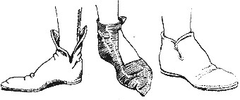
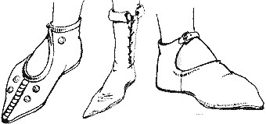
Obr. č. 10
V této době nahrazuje sandále uzavřená obuv s prodlouženou špičkou.
Obr. č. 11

Slide 13
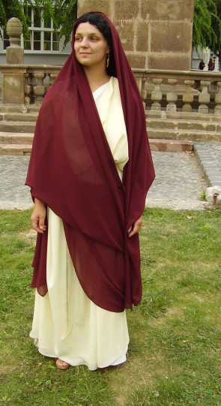
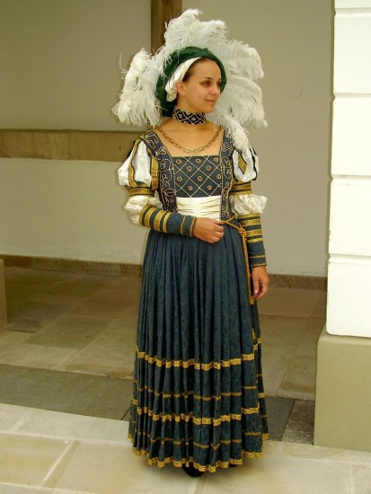
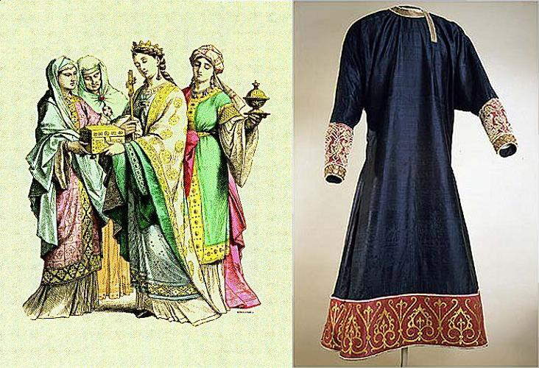
ÚKOLY PRO ŽÁKY
Vyber z obrázků jeden, na kterém je oděv z románského období a jeden, na kterém je oděv z období starověkého Říma.
Co mají společné dámské šaty z doby románské a oděv ze starověkého Říma?
Jaký je rozdíl mezi mužskými šaty z doby románské a doby starověkého Říma?
Obr. č. 13
Obr. č. 5
Obr. č. 12

Slide 14
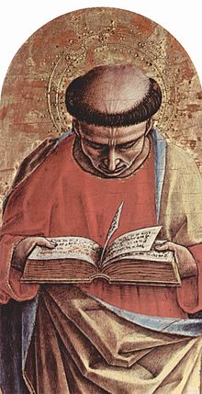
ÚKOLY PRO ŽÁKY
4. Přiřaď názvy účesů k obrázkům:
Tonzura
Pážecí účes
Obr. č. 9
Obr. 14

Slide 15
ÚKOLY PRO ŽÁKY
5. Označte do vaší osy románské období
a 3 věci nebo osobnosti pro toto období typické.

Slide 16
Obr. č. 1 - http://www.portalroudnicenadlabem.cz/rotunda-sv-jiri-na-hore-rip-2/
Obr. č. 2 - http://www.panovnici.estranky.cz/clanky/premysl-otakar-i_.html
Obr. č. 3, 4 - http://fashion-design.blog.cz/0711/romanska-moda
Obr. č. 5 - http://historicky.blog.cz/0807/dejinna-obdobi
Obr. č. 6 - http://historicky.blog.cz/0910/romanske-odevy
Obr. č. 7, 10, 11 - http://www.kostym.cz/
Obr. č. 8, 9 - LÜHR, G. Výtvarná výchova a základní techniky pro učební obor kadeřník. Praha : Sobotáles cz, 2004.
ISBN 80-86706-03-6. s. 124
Obr. 12, 13 - http://www.sdilna.wz.cz/kostymy.html
Obr. 14 - http://hr.wikipedia.org/wiki/Tonzura

